Slide 1
ההכנות לכניסה לארץ
פרקים א-ה
(מינוי יהושע, שני המרגלים ביריחו, נס מעבר הירדן, האבנים במלון,
ברית המילה, קורבן הפסח, הפסקת המן, פגישת יהושע עם מלאך ה')
ספר
יהושע
כיבוש הארץ ומלכיה ואירועים נלווים
פרקים ו-יב
(הכיבוש הנסי של יריחו, שתי מערכות בכיבוש העי,
טקס בהר עיבל והמזבח, תרמית הגבעונים, מלכי הדרום, מלכי צפון)
חלוקת הנחלות בארץ
פרקים יג-כ
(הארץ הנשארת, ההגרלות וההתנחלות, ערי המקלט)
ארועים ונאומי סיום
פרקים כא-כד
(מזבח שבנו שניים וחצי השבטים בעבר הירדן, נאומי יהושע, מות יהושע)

Slide 2
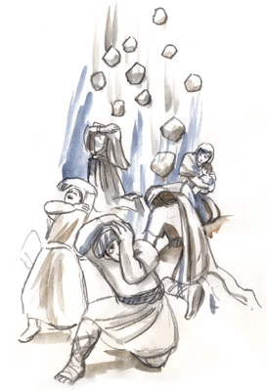
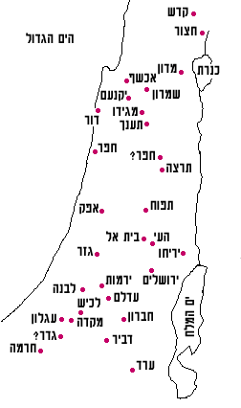
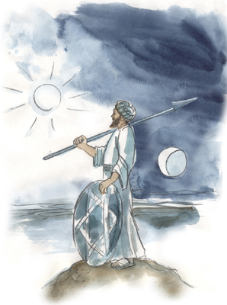
כיבוש מלכי הדרום (פרק י)

Slide 3
לאחר שבפרקים הקודמים הכתוב דיווח על מלחמות מול שתי ערים קטנות, יריחו והעי,
בשני הפרקים הקרובים מתוארות מלחמות גדולות: המלחמה עם מלכי האמורי, המכונה
מלחמת מלכי הדרום, והמלחמה עם מלכי הצפון בפרק יא.
הקדמה: מלחמת מלכי האמורי עם אנשי גבעון (א-ז)
המלחמה עם מלכי האמורי לא מתחילה במתקפה ישירה על ישראל, אלא דווקא על גבעון. אדני צדק מלך ירושלים שולח למלכים השכנים לבוא ולהילחם בגבעון "כִּי הִשְׁלִימָה אֶת יְהוֹשֻׁעַ וְאֶת בְּנֵי יִשְׂרָאֵל" אנשי גבעון החלשים (כפי שכבר הספקנו להכיר בכך בפרק הקודם) מזעיקים את יהושע "אַל תֶּרֶף יָדֶיךָ מֵעֲבָדֶיךָ עֲלֵה אֵלֵינוּ מְהֵרָה וְהוֹשִׁיעָה לָּנוּ וְעָזְרֵנוּ כִּי נִקְבְּצוּ אֵלֵינוּ כָּל מַלְכֵי הָאֱמֹרִי יֹשְׁבֵי הָהָר".
מלחמת יהושע בחמשת המלכים והניצחון (ח-כז)
ה' פונה ליהושע ומחזק אותו "אַל תִּירָא מֵהֶם כִּי בְיָדְךָ נְתַתִּים לֹא יַעֲמֹד אִישׁ מֵהֶם בְּפָנֶיךָ", וכך יהושע מגיח פתאום ומכה בהם מכה גדולה, בזכות ה' שעוזר בלחימה. שני ניסים מוזכרים במהלך הלחימה: הראשון הוא השלכת אבנים גדולות מהשמיים. השני הוא עצירת השמש, והארכת מספר שעות היום כדי להמשיך בלחימה. זהו אחד הניסים המרשימים המוזכרים במקרא, וכך גם הכתוב מעיד "וְלֹא הָיָה כַּיּוֹם הַהוּא לְפָנָיו וְאַחֲרָיו לִשְׁמֹעַ ה' בְּקוֹל אִישׁ כִּי ה' נִלְחָם לְיִשְׂרָאֵל". בעקבות הסיוע של ה', יהושע והחיילים מצליחים לתפוס את חמשת מלכי האמורי, והם הורגים אותם, תולים אותם על עץ וקוברים אותם במערה.
סיכום כיבוש הערים (כח-מג)
הכתוב מונה את הערים שכבשו יהושע ועם ישראל בהילחמם עם מלכי האמורי: מקדה, לבנה, לכיש, גזר, עגלון, חברון ודביר. הכתוב מסכם "וְאֵת כָּל הַמְּלָכִים הָאֵלֶּה וְאֶת אַרְצָם לָכַד יְהוֹשֻׁעַ פַּעַם אֶחָת כִּי ה' אֱלֹהֵי יִשְׂרָאֵל נִלְחָם לְיִשְׂרָאֵל".
תקציר פרק י

Slide 4
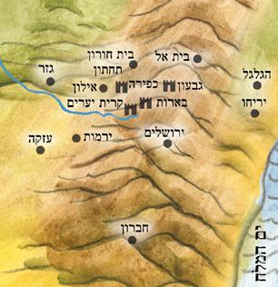
אדני-צדק מלך ירושלים ובעלי-בריתו צרים על גבעון (א-ה)
יראת מלך-ירושלים מיהושע ומבריתו עם הגבעונים (א-ב)
וַיְהִי כִשְׁמֹעַ אֲדֹנִי-צֶדֶק מֶלֶךְ יְרוּשָׁלִַם:
1. כִּי-לָכַד יְהוֹשֻׁעַ אֶת הָעַי, וַיַּחֲרִימָהּ.
2. כַּאֲשֶׁר עָשָׂה לִירִיחוֹ וּלְמַלְכָּה כֵּן עָשָׂה לָעַי וּלְמַלְכָּהּ.
3. וְכִי הִשְׁלִימוּ יֹשְׁבֵי-גִבְעוֹן אֶת יִשְׂרָאֵל, וַיִּהְיוּ בְּקִרְבָּם.
וַיִּירְאוּ מְאֹד !
נימוק: כִּי עִיר גְּדוֹלָה גִּבְעוֹן כְּאַחַת עָרֵי-הַמַּמְלָכָה
וְכִי הִיא גְדוֹלָה מִן הָעַי וְכָל אֲנָשֶׁיהָ גִּבֹּרִים (=בגלל הברית תושבי ההר הרגישו
מאוימים ע"י ישראל ובעלי בריתם הגבעונים. נראה שהיוזמה באה דווקא מצד מלך ירושלים כי ממלכתו היא כעת
הקרובה ביותר ליהושע (ממזרח) ולגבעונים (מצפון)).
מלך ירושלים מגבש קבוצת מלכים (מלכי דרום ההר) כדי להכות את גבעון (ג-ה)
וַיִּשְׁלַח אֲדֹנִי-צֶדֶק מֶלֶךְ יְרוּשָׁלִַם:
אֶל הוֹהָם מֶלֶךְ-חֶבְרוֹן וְאֶל פִּרְאָם מֶלֶךְ-יַרְמוּת וְאֶל יָפִיעַ מֶלֶךְ-לָכִישׁ וְאֶל דְּבִיר מֶלֶךְ-עֶגְלוֹן,
לֵאמֹר: עֲלוּ אֵלַי וְעִזְרֻנִי וְנַכֶּה אֶת גִּבְעוֹן ! נימוק: כִּי הִשְׁלִימָה אֶת יְהוֹשֻׁעַ וְאֶת בְּנֵי-יִשְׂרָאֵל !
וַיֵּאָסְפוּ וַיַּעֲלוּ חֲמֵשֶׁת מַלְכֵי-הָאֱמֹרִי: מֶלֶךְ-יְרוּשָׁלִַם, מֶלֶךְ-חֶבְרוֹן, מֶלֶךְ-יַרְמוּת, מֶלֶךְ-לָכִישׁ, מֶלֶךְ-עֶגְלוֹן,
הֵם וְכָל מַחֲנֵיהֶם, וַיַּחֲנוּ עַל גִּבְעוֹן וַיִּלָּחֲמו עָלֶיהָ !

Slide 5




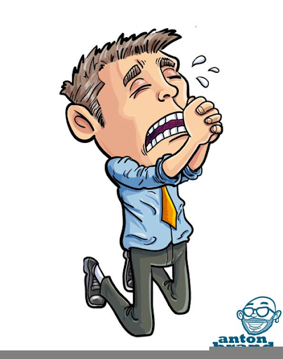
וַיִּשְׁלְחוּ אַנְשֵׁי-גִבְעוֹן אֶל יְהוֹשֻׁעַ אֶל הַמַּחֲנֶה הַגִּלְגָּלָה, לֵאמֹר:
אַל תֶּרֶף יָדֶיךָ מֵעֲבָדֶיךָ (=אל תרפה את ידיך מהעבדים שלך= מאתנו הגבעונים !)
עֲלֵה אֵלֵינוּ מְהֵרָה וְהוֹשִׁיעָה לָּנוּ וְעָזְרֵנוּ,
כִּי נִקְבְּצוּ אֵלֵינוּ כָּל מַלְכֵי-הָאֱמֹרִי יֹשְׁבֵי-הָהָר ! (ו)

Slide 6
הכאת המלכים ע"י יהושע, ושירתו על הישועה (ז-יד)
יהושע ועַם המלחמה | ה' (מעודד, מהמם את האויבים, עוזר לישראל)
פס' ז. וַיַּעַל יְהוֹשֻׁעַ מִן הַגִּלְגָּל הוּא וְכָל עַם-הַמִּלְחָמָה עִמּוֹ, וְכֹל גִּבּוֹרֵי-הֶחָיִל | פס' ח. וַיֹּאמֶר ה' אֶל יְהוֹשֻׁע: אַל תִּירָא מֵהֶם כִּי בְיָדְךָ נְתַתִּים ! לֹא יַעֲמֹד אִישׁ מֵהֶם בְּפָנֶיךָ !
פס' ט. וַיָּבֹא אֲלֵיהֶם יְהוֹשֻׁע פִּתְאֹם כָּל הַלַּיְלָה עָלָה מִן-הַגִּלְגָּל (=הפתיע אותם בכך שבא במהירות לעזור לגבעונים, כי כל הלילה נסע מהגלגל עד אליהם) | וַיְהֻמֵּם ה' לִפְנֵי יִשְׂרָאֵל (=הביא עליהם מהומה וחרדה ) (י)
וַיַּכֵּם מַכָּה-גְדוֹלָה בְּגִבְעוֹן וַיִּרְדְּפֵם דֶּרֶךְ מַעֲלֵה בֵית-חוֹרֹן (רדף אחריהם בקטע העליון של הדרך התלולה שבין ההר לעמק-איילון, קטע זה קרוי 'מעלה בית חורון') וַיַּכֵּם עַד עֲזֵקָה וְעַד מַקֵּדָה ('עזקה' ו'מקדה' הן ערים באזור השפילה) (י) | פס' יא. וַיְהִי בְּנֻסָם מִפְּנֵי יִשְׂרָאֵל, הֵם בְּמוֹרַד בֵּית-חוֹרֹן (בזמן מנוסתם מישראל, כשהיו בקטע התחתון של הדרך התלולה שבין ההר לעמק איילון (קטע זה קרוי 'מורד בית חורון'):) וַה' הִשְׁלִיךְ עֲלֵיהֶם אֲבָנִים-גְּדֹלוֹת מִן-הַשָּׁמַיִם עַד עֲזֵקָה (השלכת האבנים (אבני ברד גדולות) הייתה בין בית-חורון ועד עזקה) וַיָּמֻתוּ ! רַבִּים אֲשֶׁר מֵתוּ בְּאַבְנֵי הַבָּרָד מֵאֲשֶׁר הָרְגוּ בְּנֵי-יִשְׂרָאֵל בֶּחָרֶב !

Slide 7
שירת יהושע על ישועת ה' (יב-יד)
זמן השירה (יב)
אָז יְדַבֵּר (=ישיר) יְהוֹשֻׁעַ לַה', בְּיוֹם תֵּת ה' אֶת הָאֱמֹרִי (=את 5 המלכים האלה אותם ניצח) לִפְנֵי בְּנֵי-יִשְׂרָאֵל !
יהושע מקדים תפילה לפני השירה (יג)
וַיֹּאמֶר (יהושע לשמש ולירח) לְעֵינֵי יִשְׂרָאֵל: שֶׁמֶשׁ בְּגִבְעוֹן דּוֹם, וְיָרֵחַ (דום, תעמוד) בְּעֵמֶק-אַיָּלוֹן.
(הסבר: ברבע האחרון של החודש, בבקר בזמן הזריחה, ישנו פרק זמן בו השמש והירח נראים ביחד. יהושע עלה כל הלילה ובבקר הוא תקף בהפתעה.
המצב הנראה בשמיים בזמן התקיפה הוא: שמש זורחת בהר בגבעון (לאחר שהחלה את מסלולה במזרח) וירח מאיר מעל עמק אילון. כעת
בקש יהושע שהשמש תעצור ולא תמשיך במסלולה הרגיל במשך היום, ושהירח יעמוד ולא ישקע וייעלם, כלומר להקפיא את מסלולו של היום,
כך יוכלו ישראל ליהנות מאור בלתי מוגבל עד שיסתיים המרדף)
השירה (יג)
וַיִּדֹּם הַשֶּׁמֶשׁ וְיָרֵחַ עָמָד, עַד יִקֹּם גּוֹי אֹיְבָיו (=עד שיסיים ישראל לנקום באויביו),
הֲלֹא הִיא כְתוּבָה עַל-סֵפֶר הַיָּשָׁר (=שיר הניצחון והנס נכתב בספר קדום בו היו רשומים שירים בענייני מלחמות של עם-ישראל)
ה' שומע לתפילת יהושע (יג-יד)
וַיַּעֲמֹד הַשֶּׁמֶשׁ בַּחֲצִי-הַשָּׁמַיִם (=השמש נשארה במצבה בשעות הבקר (לא מדובר על חצות היום שכן אז כבר ירח לא נראה בכל מקרה)
וְלֹא אָץ לָבוֹא כְּיוֹם תָּמִים (=לא מיהרה השמש להמשיך את מסלולה לכיוון השקיעה כמו ביום שלם רגיל)
וְלֹא הָיָה כַּיּוֹם הַהוּא לְפָנָיו וְאַחֲרָיו לִשְׁמֹעַ ה' בְּקוֹל אִישׁ (בקול יהושע) ! נימוק: כִּי ה' נִלְחָם לְיִשְׂרָאֵל.

Slide 8
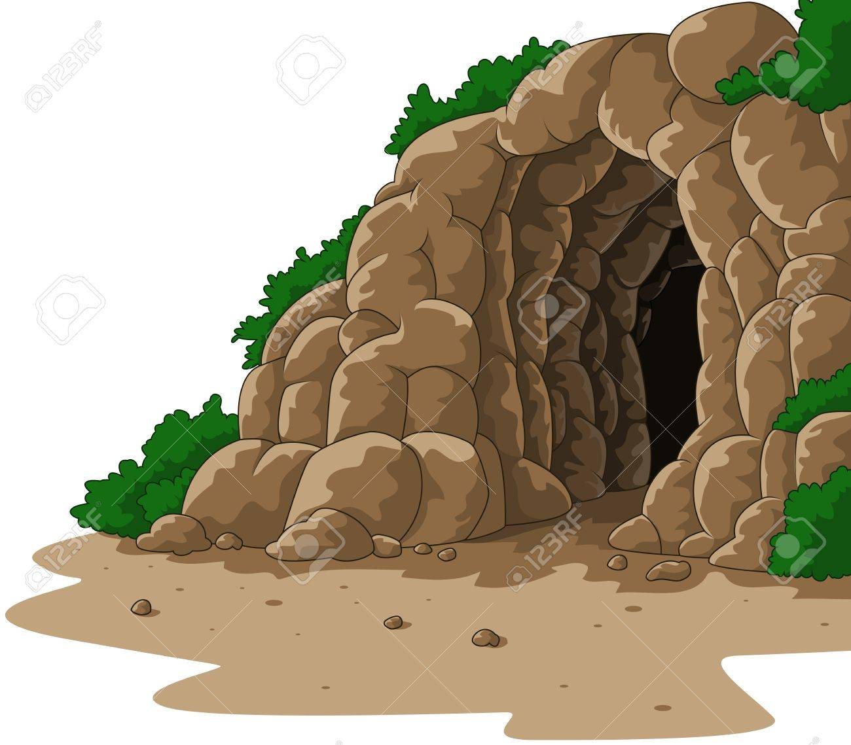
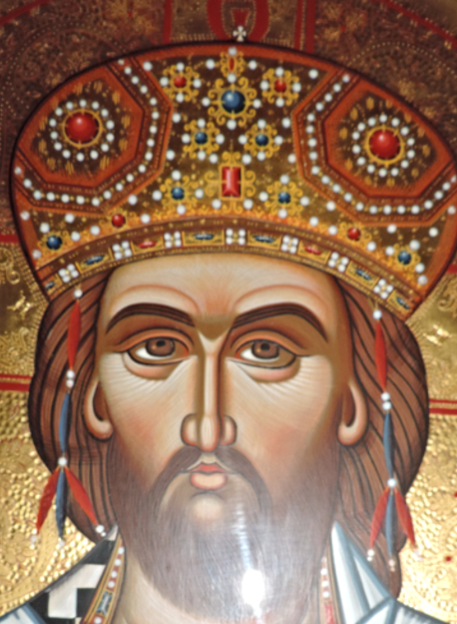
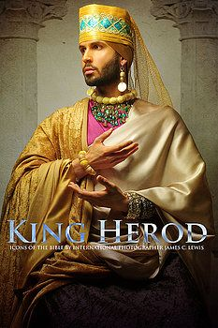
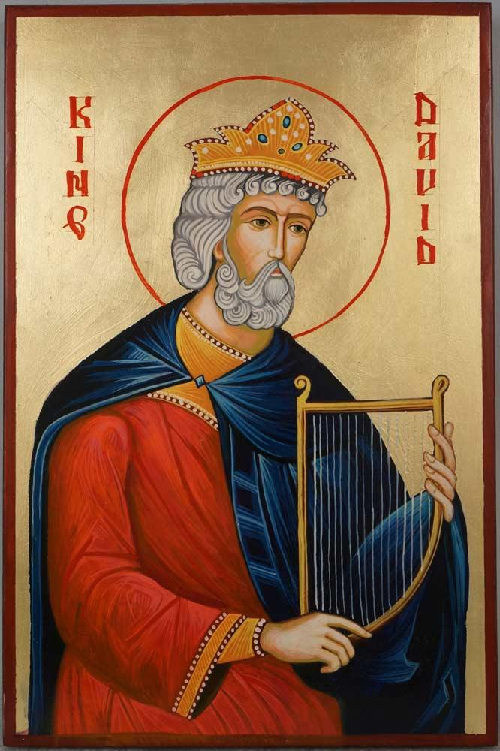
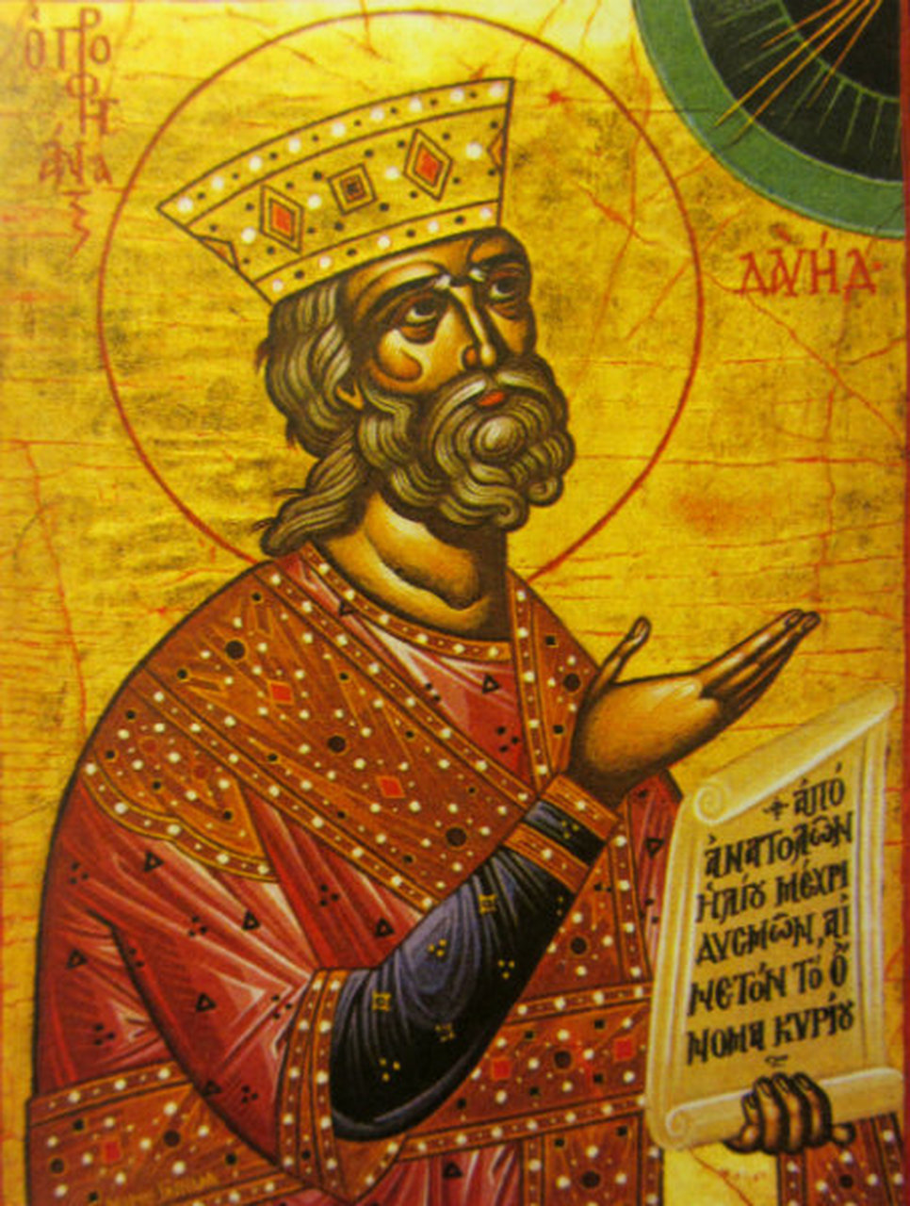
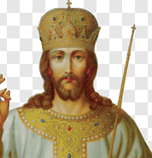
חמשת
המלכים
שהתחבאו
במערה
במקדה
(טו-כו)
מֶלֶךְ-יְרוּשָׁלִַם מֶלֶךְ-חֶבְרוֹן מֶלֶךְ-יַרְמוּת מֶלֶךְ-לָכִישׁ מֶלֶךְ-עֶגְלוֹן.

Slide 9
ליהושע נאמר על מחבוא 5 המלכים במערה (טו-יח)
וַיָּשָׁב יְהוֹשֻׁעַ
וְכָל יִשְׂרָאֵל עִמּוֹ
אֶל הַמַּחֲנֶה הַגִּלְגָּלָה.
וַיָּנֻסוּ 5-הַמְּלָכִים הָאֵלֶּה,
וַיֵּחָבְאוּ בַמְּעָרָה בְּמַקֵּדָה,
וַיֻּגַּד לִיהוֹשֻׁעַ לֵאמֹר,
נִמְצְאוּ 5-הַמְּלָכִים נֶחְבְּאִים
בַּמְּעָרָה בְּמַקֵּדָה.
כאן מתחבאים בכיף
(סתם... רועדים מיהושע)
מֶלֶךְ-יְרוּשָׁלִַם
מֶלֶךְ-חֶבְרוֹן
מֶלֶךְ-יַרְמוּת
מֶלֶךְ-לָכִישׁ
מֶלֶךְ-עֶגְלוֹן.

Slide 10
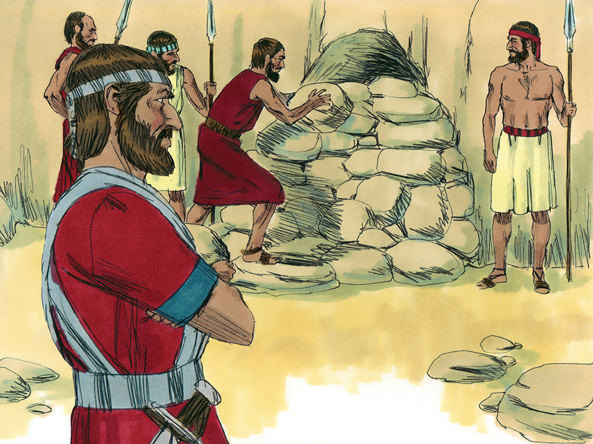

פס' יח. וַיֹּאמֶר יְהוֹשֻׁעַ
:גֹּלּוּ (=גלגלו) אֲבָנִים גְּדֹלוֹת אֶל-פִּי הַמְּעָרָה
וְהַפְקִידוּ עָלֶיהָ אֲנָשִׁים לְשָׁמְרָם !

Slide 11
הוראות יהושע להמשך המרדף (יט)
1. וְאַתֶּם אַל-תַּעֲמֹדו, רִדְפוּ אַחֲרֵי אֹיְבֵיכֶם וְזִנַּבְתֶּם אוֹתָם (=תפגעו בזנב = תפגעו לפחות בקצה מחנה האויב הנס !)
2. אַל-תִּתְּנוּם לָבוֹא אֶל עָרֵיהֶם (כי אז הם יתבצרו בתוך הערים ויהיה קשה לכובשם) כִּי נְתָנָם ה' אֱלֹהֵיכֶם בְּיֶדְכֶם !
בנ"י מכים באויבים, השורדים מבין הגוים חוזרים לעריהם המבוצרות
וַיְהִי כְּכַלּוֹת יְהוֹשֻׁעַ וּבְנֵי-יִשְׂרָאֵל לְהַכּוֹתָם מַכָּה גְדוֹלָה-מְאֹד עַד-תֻּמָּם,
וְהַשְּׂרִידִים שָׂרְדוּ (=אלו ששרדו מהקרב ברחו) מֵהֶם, וַיָּבֹאוּ אֶל עָרֵי-הַמִּבְצָר (=רק לערים בצורות יכלו להימלט).
וַיָּשֻׁבוּ כָל הָעָם אֶל הַמַּחֲנֶה אֶל יְהוֹשֻׁעַ מַקֵּדָה (שם יהושע הקים מחנה זמני, ראה פס' י) בְּשָׁלוֹם:
לֹא חָרַץ לִבְנֵי-יִשְׂרָאֵל לְאִישׁ אֶת לְשֹׁנוֹ (=לאף-אחד מבני-ישראל לא פצה איש את פיו והעיז לאיים או להתנגד).

Slide 12
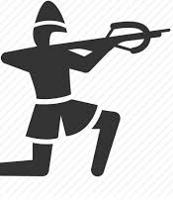


הוצאת חמשת המלכים מן המערה (כב-כג)
מֶלֶךְ-יְרוּשָׁלִַם
מֶלֶךְ-חֶבְרוֹן
מֶלֶךְ-יַרְמוּת
מֶלֶךְ-לָכִישׁ
מֶלֶךְ-עֶגְלוֹן.
וַיֹּאמֶר יְהוֹשֻׁעַ:
פִּתְחוּ אֶת פִּי-הַמְּעָרָה
וְהוֹצִיאוּ אֵלַי אֶת 5 הַמְּלָכִים-הָאֵלֶּה
מִן הַמְּעָרָה.
----------------
וַיַּעֲשׂוּ כֵן !
וַיֹּצִיאוּ אֵלָיו אֶת 5 הַמְּלָכִים-הָאֵלֶּה
מִן הַמְּעָרָה:
אֵת מֶלֶךְ-יְרוּשָׁלִַם, אֶת מֶלֶךְ-חֶבְרוֹן,
אֶת מֶלֶךְ-יַרְמוּת,
אֶת מֶלֶךְ-לָכִישׁ, אֶת מֶלֶךְ-עֶגְלוֹן.

Slide 13
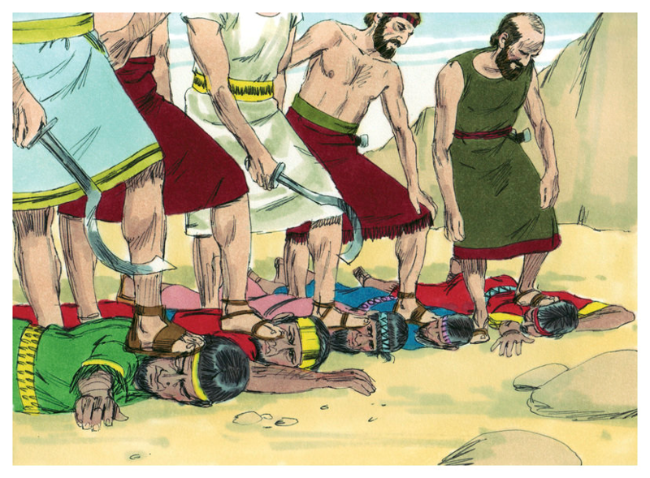
שימת רגלי הקצינים על צווארי המלכים (כד-כה)
וַיְהִי כְּהוֹצִיאָם אֶת הַמְּלָכִים הָאֵלֶּה אֶל יְהוֹשֻׁעַ,
וַיִּקְרָא יְהוֹשֻׁעַ אֶל כָּל אִישׁ-יִשְׂרָאֵל,
וַיֹּאמֶר אֶל קְצִינֵי אַנְשֵׁי-הַמִּלְחָמָה הֶהָלְכוּא (=שהלכו) אִתּוֹ:
קִרְבוּ, שִׂימוּ אֶת-רַגְלֵיכֶם עַל-צַוְּארֵי הַמְּלָכִים הָאֵלֶּה !
וַיִּקְרְבוּ, וַיָּשִׂימוּ אֶת רַגְלֵיהֶם עַל צַוְּארֵיהֶם.
וַיֹּאמֶר אֲלֵיהֶם יְהוֹשֻׁעַ: אַל תִּירְאוּ וְאַל תֵּחָתּוּ ! חִזְקוּ וְאִמְצוּ !
נימוק: כִּי כָכָה יַעֲשֶׂה ה' לְכָל אֹיְבֵיכֶם, אֲשֶׁר אַתֶּם נִלְחָמִים אוֹתָם !
מֶלֶךְ-יְרוּשָׁלִַם
מֶלֶךְ-חֶבְרוֹן
מֶלֶךְ-יַרְמוּת
מֶלֶךְ-לָכִישׁ
מֶלֶךְ-עֶגְלוֹן.

Slide 14

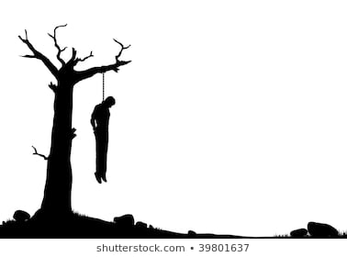
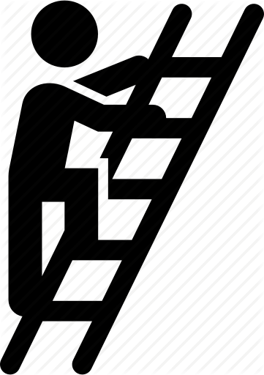
המתת המלכים (כו)
וַיַּכֵּם יְהוֹשֻׁעַ אַחֲרֵי-כֵן וַיְמִיתֵם,
תלייתם על עץ (כו)
ויִּתְלֵם עַל 5 עֵצִים,
וַיִּהְיוּ תְּלוּיִם עַל הָעֵצִים עַד הָעָרֶב
וַיְהִי לְעֵת בּוֹא-הַשֶּׁמֶשׁ (=שקיעת השמש)
צִוָּה יְהוֹשֻׁעַ וַיֹּרִידוּם מֵעַל הָעֵצִים
(כדי לא לעבור על מצוות "לא תלין (=לא תשאיר בלילה) נבלתו על העץ" (דברים כא))
השלכתם למערה וסגירתה באבנים (כז)
וַיַּשְׁלִכֻם אֶל הַמְּעָרָה אֲשֶׁר נֶחְבְּאוּ-שָׁם,
וַיָּשִׂמוּ אֲבָנִים-גְּדֹלוֹת עַל פִּי-הַמְּעָרָה,
עַד עֶצֶם הַיּוֹם-הַזֶּה (=האבנים נשארו על פי
המערה עד מועד כתיבת סיפור זה).

Slide 15
לכידת ערי הדרום (כח-לט)
 | תיאור הכיבוש | הריגת המלך | הריגת הנפש שבעיר | המעבר לעיר הבאה
מקדה (כח-כט) | וְאֶת מַקֵּדָה לָכַד יְהוֹשֻׁעַ בַּיּוֹם-הַהוּא וַיַּכֶּהָ לְפִי-חֶרֶב | וְאֶת מַלְכָּהּ, | הֶחֱרִם אוֹתָם וְאֶת כָּל-הַנֶּפֶשׁ אֲשֶׁר-בָּה, לֹא הִשְׁאִיר שָׂרִיד וַיַּעַשׂ לְמֶלֶךְ מַקֵּדָה כַּאֲשֶׁר עָשָׂה לְמֶלֶךְ יְרִיחוֹ | וַיַּעֲבֹר יְהוֹשֻׁעַ וְכָל יִשְׂרָאֵל עִמּוֹ מִמַּקֵּדָה לִבְנָה
לבנה (כט-לא) | וַיִּלָּחֶם עִם לִבְנָה וַיִּתֵּן ה' גַּם אוֹתָהּ בְּיַד יִשְׂרָאֵל | וְאֶת מַלְכָּהּ, | וַיַּכֶּהָ לְפִי-חֶרֶב, וְאֶת כָּל הַנֶּפֶשׁ אֲשֶׁר בָּהּ לֹא-הִשְׁאִיר בָּהּ שָׂרִיד ! וַיַּעַשׂ לְמַלְכָּהּ כַּאֲשֶׁר עָשָׂה לְמֶלֶךְ-יְרִיחוֹ | וַיַּעֲבֹר יְהוֹשֻׁעַ וְכָל יִשְׂרָאֵל עִמּוֹ מִלִּבְנָה לָכִישָׁה
לכיש (לא-לג) | וַיִּחַן עָלֶיה וַיִּלָּחֶם בָּהּ וַיִּתֵּן ה' אֶת לָכִישׁ בְּיַד יִשְׂרָאֵל וַיִּלְכְּדהּ בַּיּוֹם הַשֵּׁנִי וַיַּכֶּהָ לְפִי-חֶרֶב | (על הריגתו עיין בסיפור הריגת 5 המלכים במערה פס': טו-כז) | וְאֶת כָּל הַנֶּפֶשׁ אֲשֶׁר בָּהּ כְּכֹל אֲשֶׁר עָשָׂה לְלִבְנָה | עיכוב זמני במעבר לעיר הבאה אָז עָלָה הֹרָם מֶלֶךְ גֶּזֶר לַעְזֹר אֶת לָכִישׁ
גזר (לג-לד) |  |  | וַיַּכֵּהוּ יְהוֹשֻׁעַ וְאֶת עַמּוֹ עַד בִּלְתִּי הִשְׁאִיר-לוֹ שָׂרִיד ! | וַיַּעֲבֹר יְהוֹשֻׁעַ וְכָל יִשְׂרָאֵל עִמּוֹ מִלָּכִישׁ עֶגְלֹנָה

Slide 16
לכידת ערי הדרום (כח-לט)
 | תיאור הכיבוש | הריגת המלך | הריגת הנפש שבעיר | המעבר לעיר הבאה
עגלון (לד-לו) | וַיַּחֲנוּ עָלֶיהָ, וַיִּלָּחֲמוּ עָלֶיהָ וַיִּלְכְּדוּהָ בַּיּוֹם-הַהוּא וַיַּכּוּהָ לְפִי-חֶרֶב | (על הריגתו ראה בסיפור הריגת 5 המלכים במערה, פס': טו-כז) | וְאֵת כָּל הַנֶּפֶשׁ אֲשֶׁר-בָּה, בַּיּוֹם-הַהוּא הֶחֱרִים כְּכֹל אֲשֶׁר-עָשָׂה לְלָכִישׁ. | וַיַּעַל יְהוֹשֻׁעַ וְכָל יִשְׂרָאֵל עִמּוֹ מֵעֶגְלוֹנָה חֶבְרוֹנָה
חברון (לו-לח) | וַיִּלָּחֲמוּ עָלֶיהָ, וַיִּלְכְּדוּהָ וַיַּכּוּהָ לְפִי-חֶרֶב | וְאֶת מַלְכָּהּ | וְאֶת כָּל עָרֶיהָ, וְאֶת כָּל הַנֶּפֶשׁ אֲשֶׁר-בָּהּ לֹא הִשְׁאִיר שָׂרִיד ! כְּכֹל אֲשֶׁר עָשָׂה לְעֶגְלוֹן וַיַּחֲרֵם אוֹתָהּ, וְאֶת כָּל הַנֶּפֶשׁ אֲשֶׁר בָּהּ | וַיָּשָׁב יְהוֹשֻׁעַ וְכָל יִשְׂרָאֵל עִמּוֹ דְּבִרָה
דביר (לח-לט) | וַיִּלָּחֶם עָלֶיהָ, וַיִּלְכְּדָהּ | וְאֶת מַלְכָּהּ | וְאֶת כָּל עָרֶיהָ וַיַּכּוּם לְפִי-חֶרֶב וַיַּחֲרִימוּ אֶת כָּל נֶפֶשׁ אֲשֶׁר בָּהּ לֹא הִשְׁאִיר שָׂרִיד כַּאֲשֶׁר עָשָׂה לְחֶבְרוֹן כֵּן-עָשָׂה לִדְבִרָה וּלְמַלְכָּהּ וְכַאֲשֶׁר עָשָׂה לְלִבְנָה וּלְמַלְכָּהּ

Slide 17
הערות בקשר לטבלה
1. כיבוש ירושלים וירמות לא מוזכר למרות שנזכרת השתתפותם בקבוצת 5 המלכים שנלחמו, ולמרות הריגת מלכם במערה במקדה.
2. הערים הנוספות שנכבשו (מעבר ל- 3 ערים מתוך ה-5 המוזכרות בטבלה) הן: מקדה, לבנה, גזר, דביר.
3. ישנם כמה עניינים שונים בין כיבושי הערים הם:
א. רק בכיבוש מקדה ועגלון כתוב שנכבשו "ביום ההוא'. כיוון שבכיבוש לכיש כתוב 'ביום השני' משמע שעגלון נכבשה ביום השני.
ב. רק בכיבושי לכיש ועגלון כתוב שחנו עליה.
ג. בכיבושי לכיש ועגלון לא כתוב: 'לא השאיר שריד'.
ד. הסיבה לכיבוש גזר היא רק כי בא לעזור ללכיש . מהפסוק עולה כי לא בטוח שיהושע הלך לכבוש את העיר גזר עצמה, אלא
רק ניצח את מלך גזר וצבאו שכן כתוב כי מלכיש עלה לעגלון, ולא כתוב שמגזר עלה לעגלון.
4. בכיבוש חברון מוזכרת הריגת המלך למרות שבעצם כבר הומת עם 5 המלכים במערה במקידה.

Slide 18
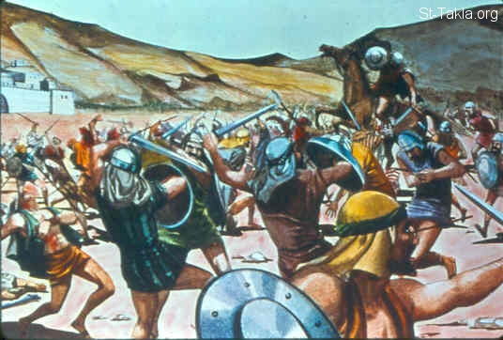
סיכום כיבוש ממלכות הדרום (מ-מג)
האזור המוכה (מ)
וַיַּכֶּה יְהוֹשֻׁעַ אֶת כָּל-הָאָרֶץ:
הָהָר וְהַנֶּגֶב וְהַשְּׁפֵלָה וְהָאֲשֵׁדוֹת (=המורדות מהרי-יהודה לים המלח)
וְאֵת כָּל-מַלְכֵיהֶם !
הריגה כוללת (מ-מא)
לֹא הִשְׁאִיר שָׂרִיד וְאֵת כָּל-הַנְּשָׁמָה הֶחֱרִים (הרג) !
נימוק: כַּאֲשֶׁר צִוָּה ה' אֱלֹהֵי-יִשְׂרָאֵל !
וַיַּכֵּם יְהוֹשֻׁעַ מִקָּדֵשׁ-בַּרְנֵעַ וְעַד-עַזָּה,
וְאֵת כָּל אֶרֶץ-גֹּשֶׁן (=אולי חבל-ארץ מדרום לפלשתים) וְעַד-גִּבְעוֹן.
כיבוש במסע אחד (מב)
וְאֵת כָּל הַמְּלָכִים הָאֵלֶּה וְאֶת אַרְצָם
לָכַד יְהוֹשֻׁעַ פַּעַם-אֶחָת (=במסע כיבוש אחד) !
נימוק: כִּי ה' אֱלֹהֵי-יִשְׂרָאֵל נִלְחָם לְיִשְׂרָאֵל !
חזרה למחנה בגלגל (מב)
וַיָּשָׁב יְהוֹשֻׁעַ וְכָל-יִשְׂרָאֵל עִמּוֹ אֶל הַמַּחֲנֶה הַגִּלְגָּלָה.

Slide 19
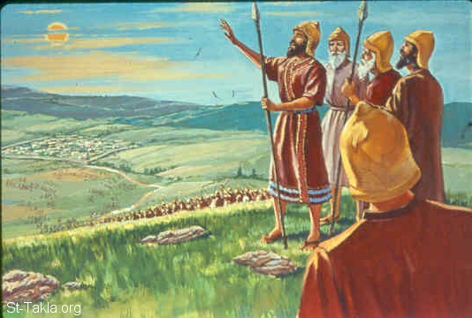
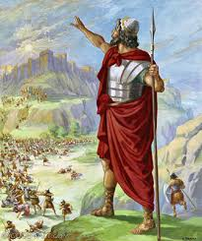

Slide 20
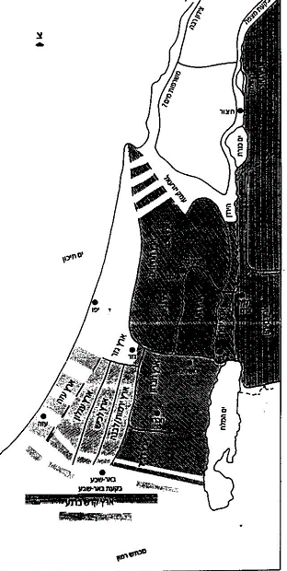
שליטת יהושע
באזורי א"י
לאחר כיבוש מלכי השפילה והדרום

Slide 21
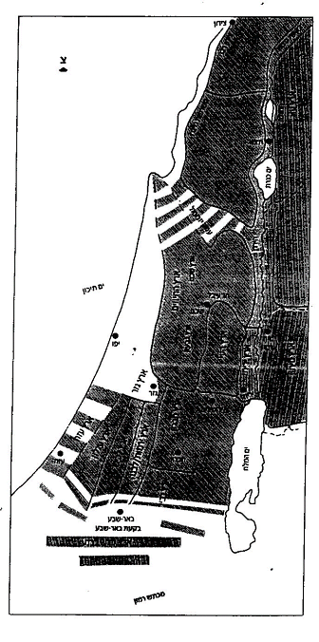
שליטת יהושע
באזורי א"י
לאחר
כיבוש הצפון

